Slide 1
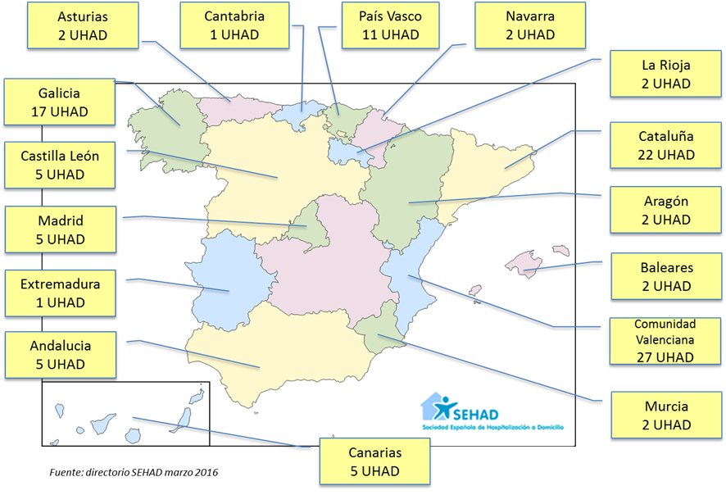
Figura 1. Distribución de unidades Hospitalización a Domicilio por Comunidades Autónomas de España.

Slide 2
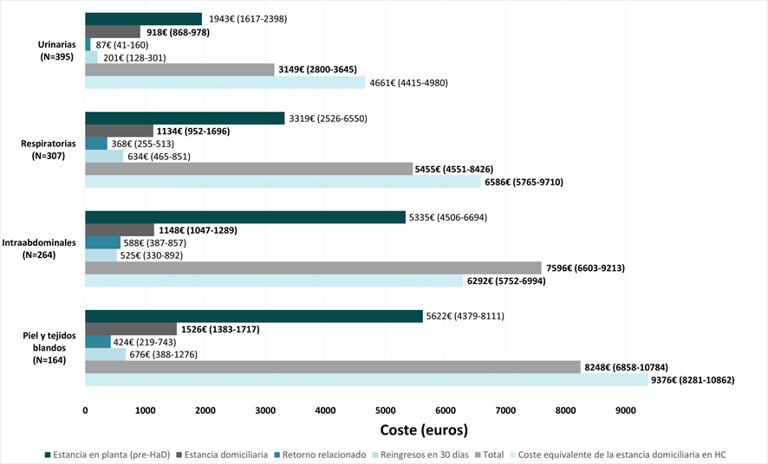
Figura 2. Coste del tratamiento antimicrobiano domiciliario endovenoso (TADE) en unidades de HAD españolas: años 2012 a 2013 (20).

